Slide 1
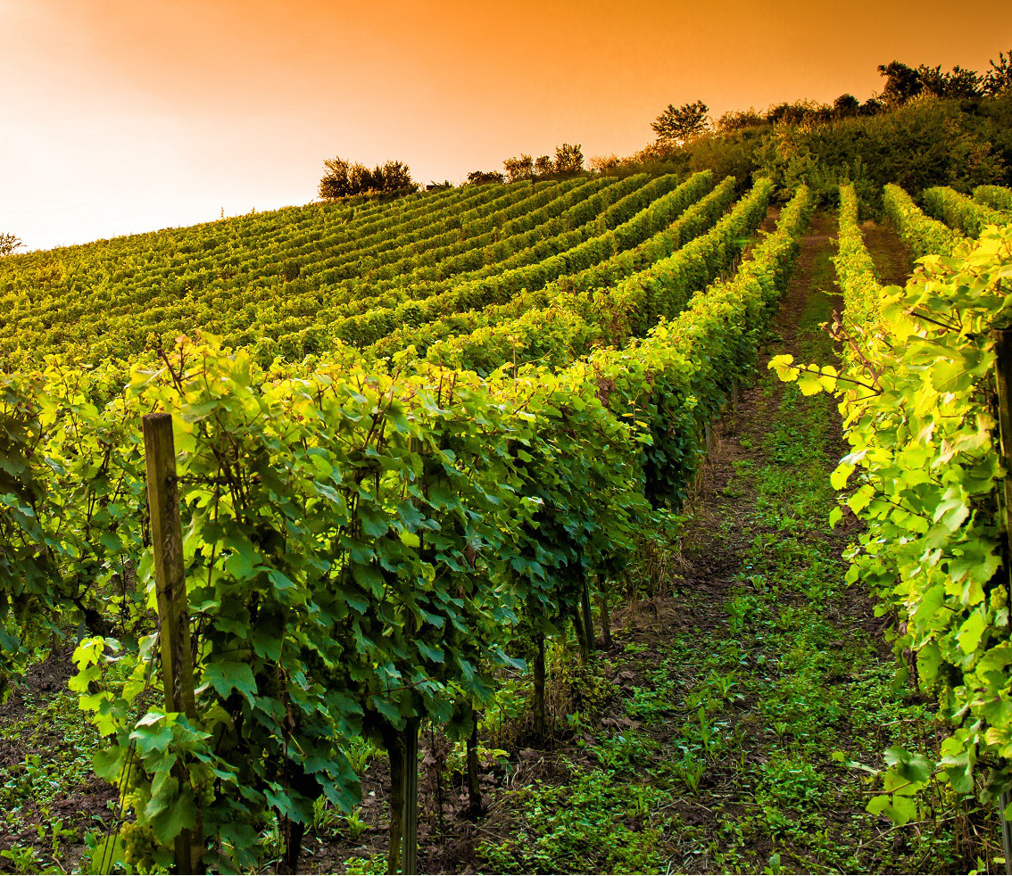
Projekt Weinbau
Paul Schuhmann, Matthias Höffken Mona Kaczun, Lukas Eckhardt, Marco Goette

Slide 2

Gliederung
Hinführung
Persona
Problematiken
Ausblick
Zielsetzung
Planung/ Scope
Live Demo
Programmaufbau

Slide 3
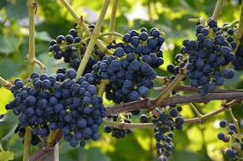
Hinführung
The future of professions
Viel Handarbeit im Weinbau
Seit 2000 Jahren wenig Änderungen
9100l Wein pro Hektar Anbaufläche in Deutschland
Datenbasierte landwirtschaftliche Unterstützung
„Innovation is the only insurance against irrelevance“
- Gary Hamel
Notes:
Buch; Technology and usage are transforming the way all professionals work and urging us to rethink the very notion of “expertise”
Im weltweiten Vergleich ist Deutschland am ertragreichsten (Innovation um nicht abgehängt zu werden)
Argo Mapping (Unternehmen in Barcelone, welches datenbasierte landwirtschaftliche Services anbieten) wie wir

Slide 4
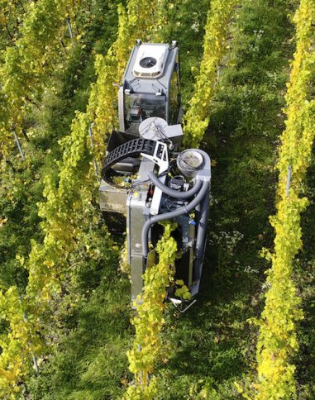
Zielsetzung
Inwiefern ist informationstechnisches Unterstützung möglich?
Vollautomatisierte Maschinen
Einsatz von Drohnen
Exakte Überwachung durch umfassende Sensortechnik
Analyse landwirtschaftlicher Daten
Notes:
BILD: Der Phenoliner; Prototyp eines Roboters welcher Daten zu den einzelnen Trauben sammelt vom Julius-Kühn-Institut für Rebenzüchtung
Einsatz von Drohnen vor allem zum verteilen von Pflanzenschutzmitteln und an schwer zu erreichenden Steilhängen
Durch Sensoren messbar sind: Sonnenstrahlung, Niederschlag, Luft- und Bodenfeuchtigkeit, Wind, Temperatur, Blattfeuchte, Boden PH und Nährstoffwerte
-> Schwankungen haben hohen Einfluss auf die Qualität/ Ertrag des Weins

Slide 5
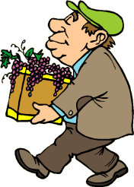
Persona Name: Frank Beruf: Winzer
Background:
31 Jahre
Urpfälzer
Dobermann Lisa (5)
Main Goals:
Hochwertigen Wein
Effizienz steigern
Historische Datenbank erstellen
Pain Points:
Schädlinge
Wenig Nährstoffe
Kein Überblick (Chaos)
Unvorhersehbare Natur- ereignisse
Job Responsibilities:
Pflanzen
Schneiden
Düngen
Bewässern
Insektenschutz
Verwaltung
Needs:
Datensammlung/ -analyse
Handlungsempfehlungen
Übersichtliche Darstellung der Daten
Stakeholders:
Kunden
Mitarbeiter
Umweltbehörde

Slide 6

Planung/ Scope
Recherche zum Ablauf eines Erntejahres
Aufbau des Projekts entlang der verschiedenen Phasen
Aufgabenverteilung (Scrum-Meetings)
Zielsetzung: Schaffen eines Ratgeber-Programms
Winterruhe
Rebschnitt
Bodenarbeit
Reberziehung
Pflanzenschutz
Befruchtung
Weinlese
Laubarbeit
Notes:
Phasen: Rebschnitt, Biegen und Binden der Reben, Bodenbearbeitung, Pflanzenschutz, Während und nach der Blüte, Laubarbeit, Die Trauben werden „weich“, Weinlese, Die Winterruhe

Slide 7
Programmaufbau (1)
Winzer
Empfehlung
Wetter
bewirtschaftet
benötigt
hängt ab vom
Weinberg
liefert Werte für
beherbergt
Pflanzen
hat
Weinbergstatus
Status
besteht aus

Slide 8
Live Demo

Slide 9
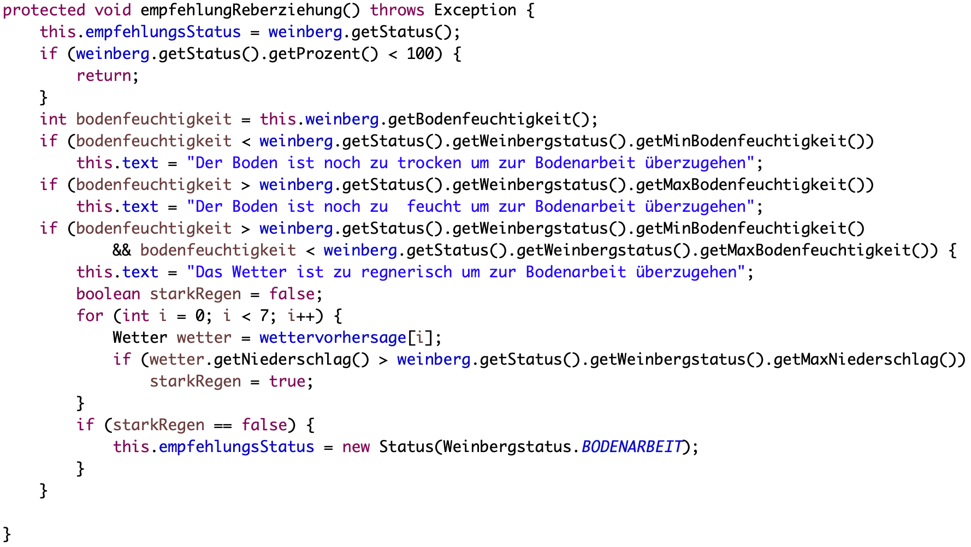
Programmaufbau (3)

Slide 10
Programmaufbau (3) Empfehlung: Reberzeihung
Setze Empfehlung auf den neuesten Stand
Aktueller Status nicht beendet Abbruch
Wenn Bodenfeuchtigkeit zu gering Text
Wenn Bodenfeuchtigkeit zu groß Text
Wenn Bodenfeuchtigkeit passend Fortfahren
Wenn nächsten 7 Tage kein Starkregen erwartet
Empfehlungsstatus auf „Bodenarbeit“

Slide 11
Programmaufbau (2)
Aufbau der Empfehlungsklasse
Im Konstruktor wird
berechneEmpfehlung()
aufgerufen
Neue Empfehlung
wird erstellt
Bewässerungsmenge wird
berechnet
Düngermenge wird
berechnet
Switch-Case aktueller
Weinberg wird aufgerufen
Bedingungen für über-
gang in nächsten Status
Nicht erfüllt
erfüllt
Empfehlungsstatus =
aktueller Weinbergstatus
Empfehlungsstatus =
nächster Weinbergstatus

Slide 12
Programmaufbau (3)
Empfehlungsstatus = aktuellen Status
Ist aktueller Status = 100%
Bodenfeuchtigkeit zu groß/klein
Stark Regen?
Empfehlungsstatus = Bodenarbeit
Ende

Slide 13

Problematiken/ Anti-Pattern
God-Class:
Empfehlungs-Klasse (im Rahmen)
Golden Hammer
Java Arrays (agile Software-entwicklung)
Reinvent the Wheel

Slide 14

Ausblick
Programm für verschiedenste Eventualitäten ausbauen (Wetter, Schädlingsbekämpfung)
Automatisches Erzeugen eines Protokolls
Bessere Aufgabenverteilung
Verschicken von Fotos mithilfe der Feldanwendung
Interaktivität erweitern

Slide 15

Vielen Dank für eure Aufmerksamkeit

